Slide 1
Universidad de Ciencias Médicas de la Habana
FCM ‘‘General Calixto García’’
NEUMONIA ADQUIRIDA EN LA COMUNIDAD
La Habana, 2021

Slide 2
Medicina Interna
Tema IV: Enfermedades del Sistema respiratorio.
Conferencia: Neumonía Adquirida en la Comunidad.
Sumario:
Concepto. Clasificación. Epidemiología. Etiología. Fisiopatología. Manifestaciones clínicas. Diagnóstico. Prevención. Tratamiento.

Slide 3
OBJETIVOS
Definir el concepto de neumonía.
Caracterizar la neumonía teniendo en cuenta su clasificación, epidemiología, etiología y fisiopatología.
Identificar las manifestaciones clínicas.
Explicar el diagnóstico y tratamiento.

Slide 4
RECUENTO HISTÓRICO
460 – 370 aC: Síntomas de la neumonía fueron descritos por Hipócrates , enfermedad “, llamada por los antiguos.”
1875: Bacterias fueron vistos por primera vez en las vías respiratorias de las personas que murieron a causa de la neumonía por Edwin Klebs.
1918: Sir William Osler, conocido como “el padre de la medicina moderna”, apreció la morbilidad y la mortalidad de la neumonía.

Slide 5
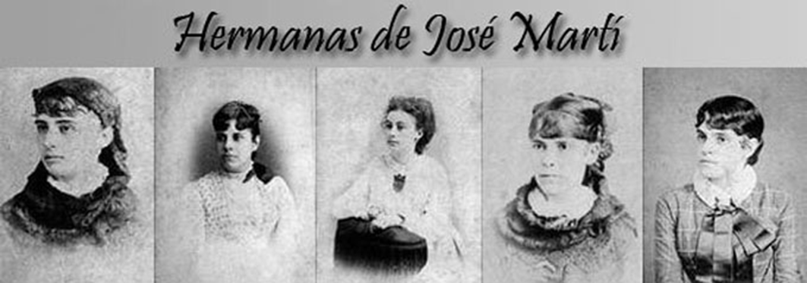
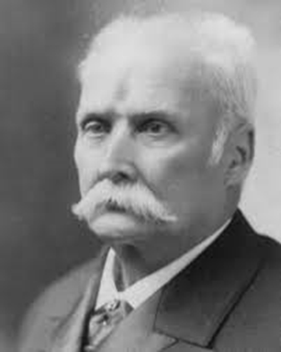
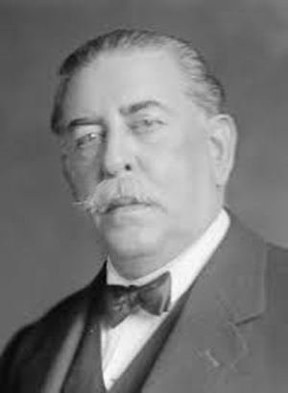

Slide 6
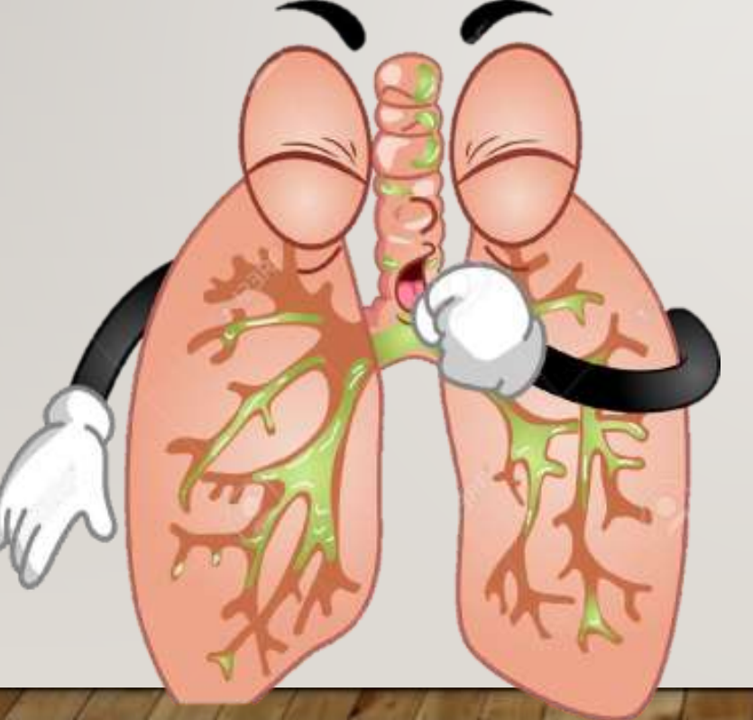
CONCEPTO
Se define como proceso inflamatorio del parénquima pulmonar causada por diferentes microorganismos en un 90% , también puede ser producida por agentes físicos y químicos.
Notes:
Son infecciones del parénquima pulmonar
( vías respiratorias terminales, espacios alveolares e intersticio) causada por diferentes microorganismos patógenos ( virus, bacterias, hongos, parasitos, rickettsias, micloplasma y clamidias)

Slide 7
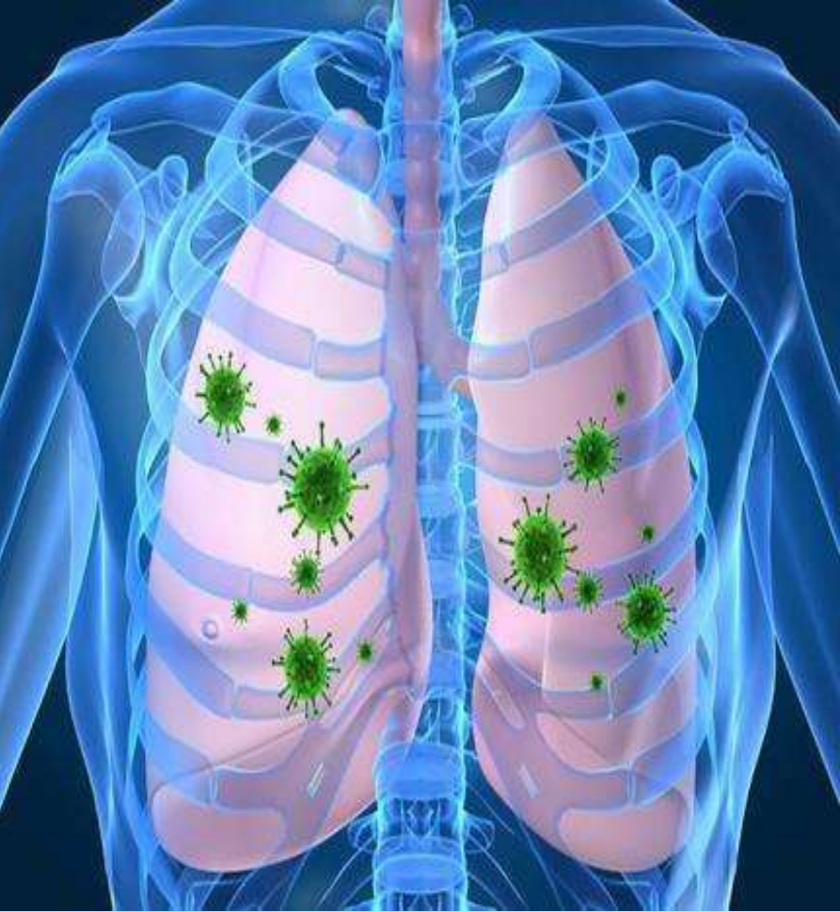
CLASIFICACIÓN
Según causa:
    Tuberculosa
    No tuberculosa
      Bacterias grampositivas
      Bacterias gramnegativas
      Virales (Sars-Cov 2: hay disociación clínico-radiológica, clínicamente presenta poca disnea y sin embargo bajos niveles de saturación de O2 )
      Mycoplasma pneumoniae
      Hongos
      Protozoos
      Aspirativa

Slide 8
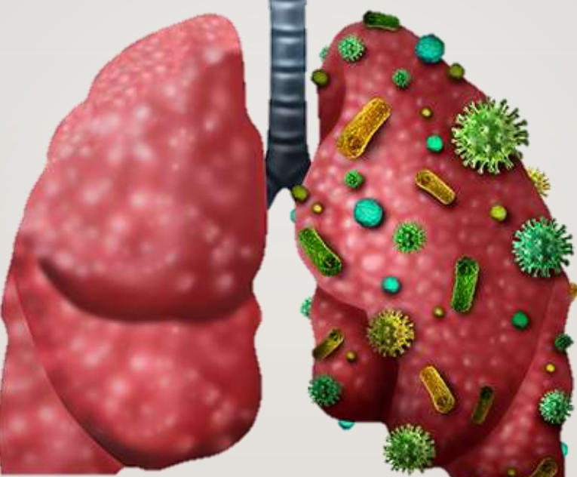
CLASIFICACIÓN
Anatomoclínico:
  Lobar: Neumocócica
  Lóbulos diseminados: Estafilocócica
  Intersticial: Viral

Slide 9
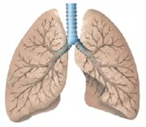
CLASIFICACIÓN
  Según procedencia:
    Extrahospitalaria o comunitaria: Adquirida en la comunidad o con un comienzo de los síntomas primeras 48h del ingreso o 7-10 días posterior al alta hospitalaria.
    Asociada a procedimientos asistenciales
      Hogares de ancianos, uso de antibióticos domiciliarios, curas o venoclisis en el domicilio.
      Nosocomial o intrahospitalarias.
      Asociada a ventilación mecánica.

Slide 10
CLASIFICACIÓN
Neumonía Adquirida en comunidad
Atípica
Típica
No descartar en tiempos actuales neumonía provocada por Sars-Cov 2
( COVID-19)

Slide 11
EPIDEMIOLOGÍA
Cuarta causa de muerte en Cuba.
Neumonía: cuarta causa principal de muerte a nivel mundial, segunda en países de bajos ingresos. En 2019 se cobraron 2,6 millones de vidas, 460.000 menos que en 2000.
Mas frecuente en hombres.
Su incidencia es mayor en personas de 65 años y más.
Entre las 10 primeras causas de ingresos en Medicina Interna

Slide 12
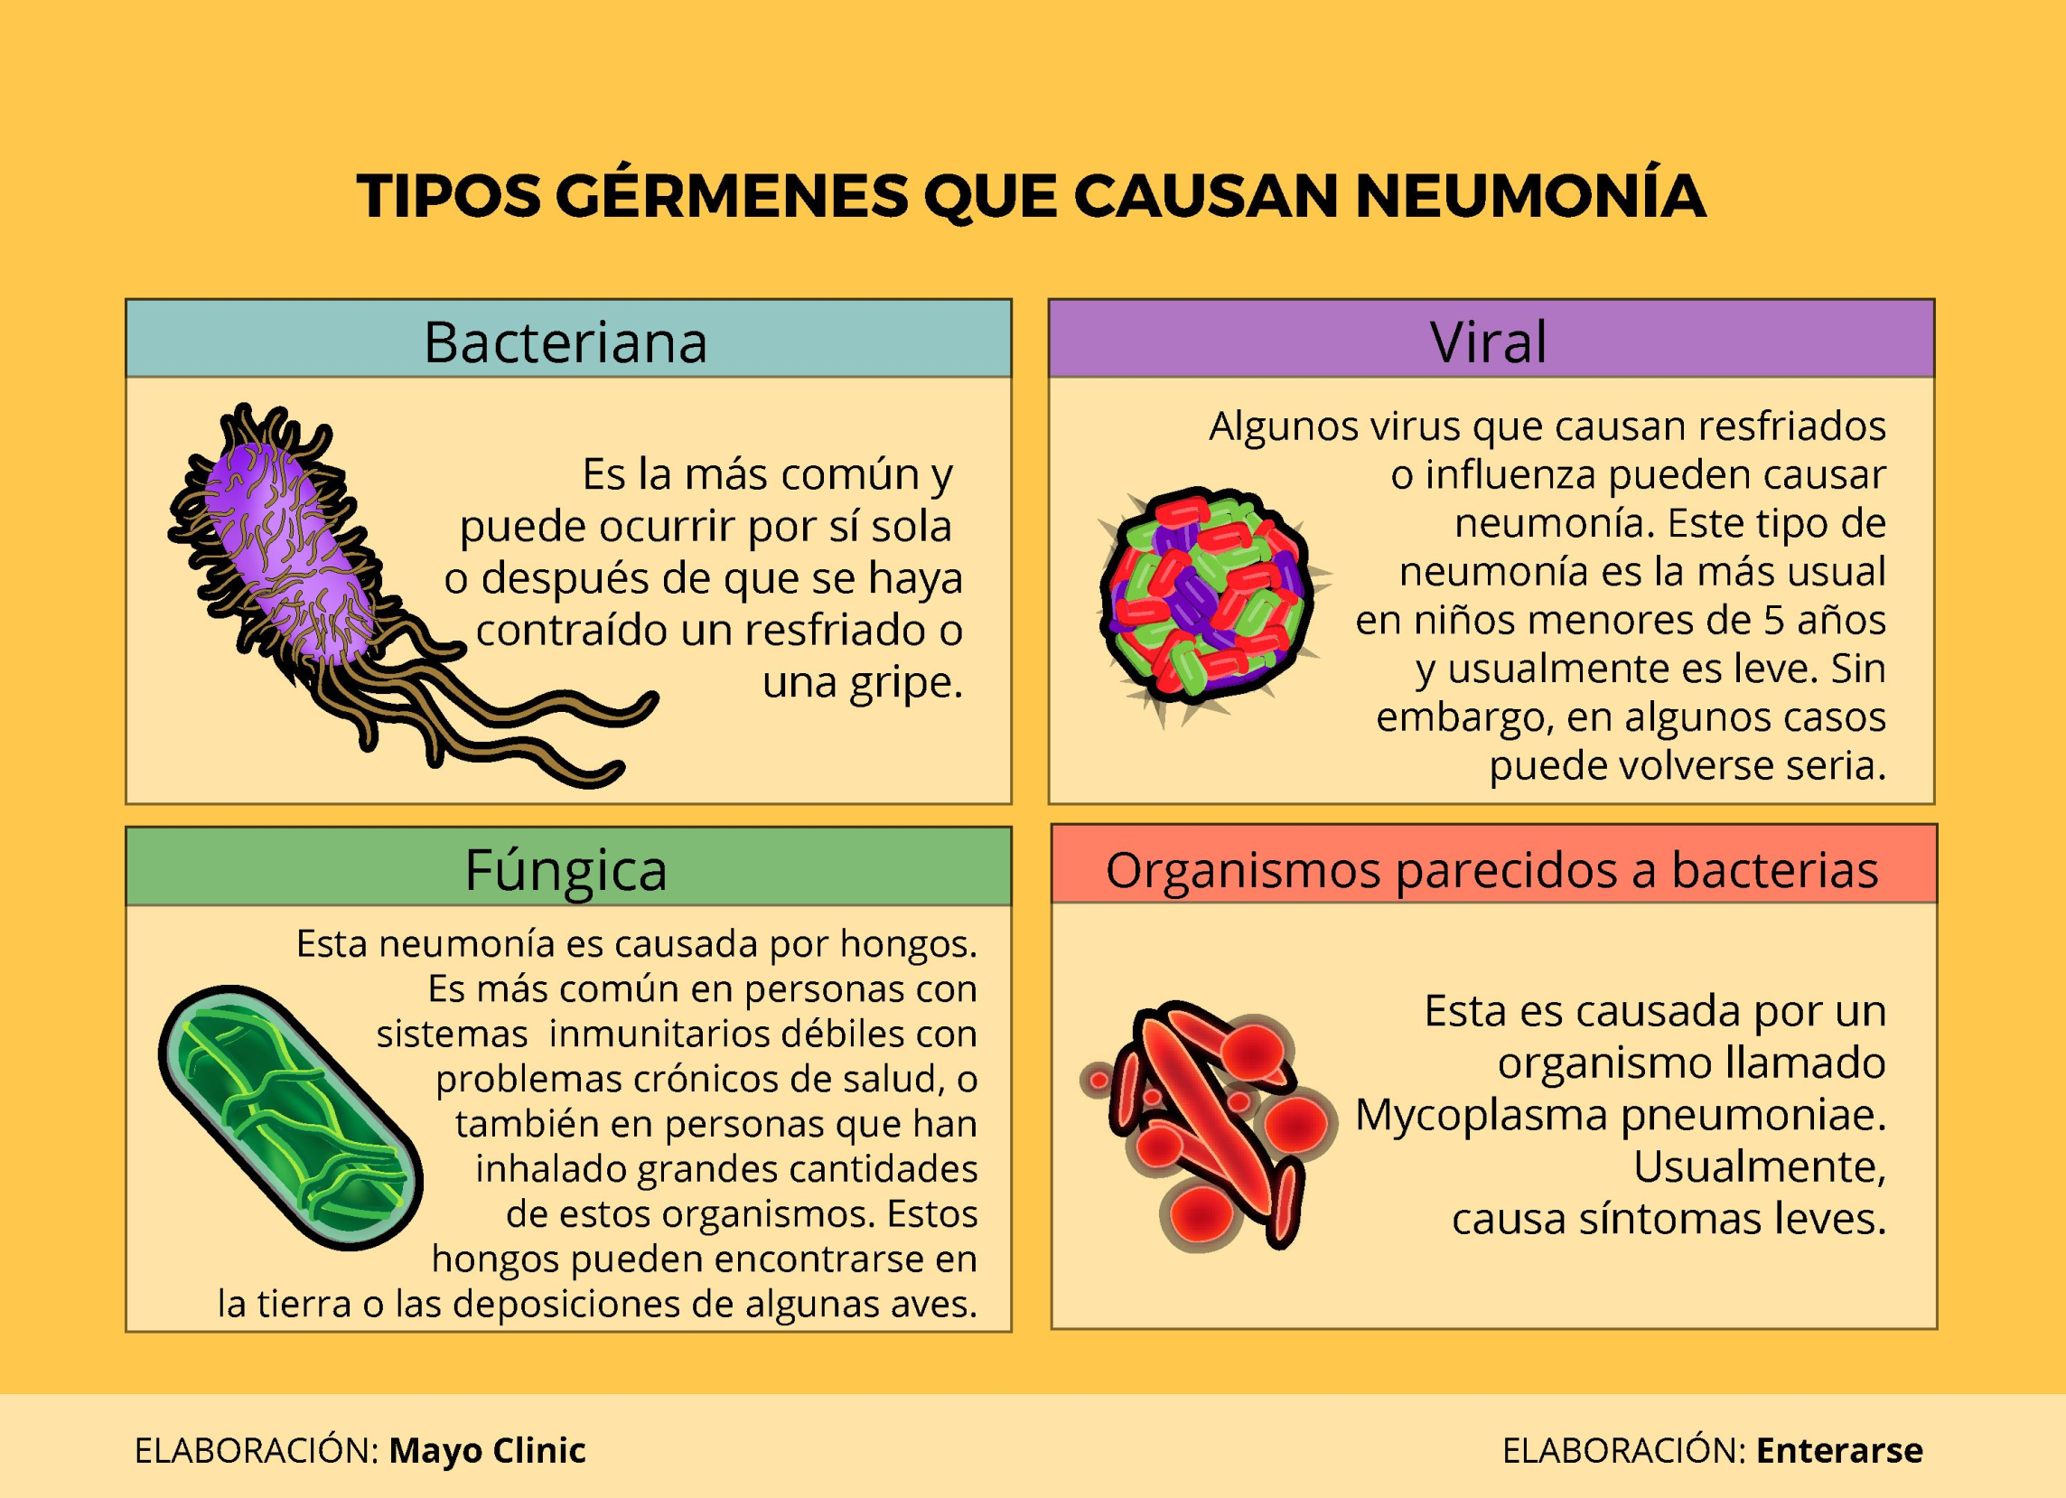

Slide 13
ETIOLOGÍA

Slide 14
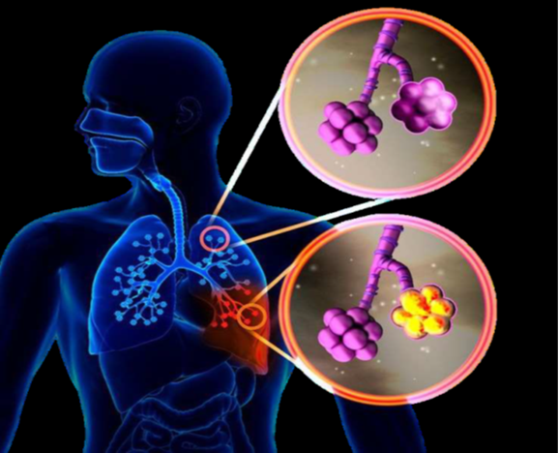
FISIOPATOLOGÍA
Invasión de parénquima pulmonar
  Aspiración de microorganismos que colonizan la orofaringe.
  Inhalación de aerosoles infecciosos
  Diseminación hematógena desde un foco extrapulmonar
  Por contigüidad o inoculación directa del microorganismo

Slide 15
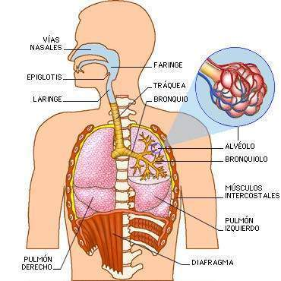
FISIOPATOLOGÍA
Huésped/ Patógeno
Se produce aclaramiento mucociliar, la mucosa traqueobronquial segrega sustancias con actividad antibacteriana, la tos, afinamiento de las vías aéreas, macrófagos, mec. Inmunitarios (IL 1 y 2, formadores de colonias de granulocitos)

Slide 16
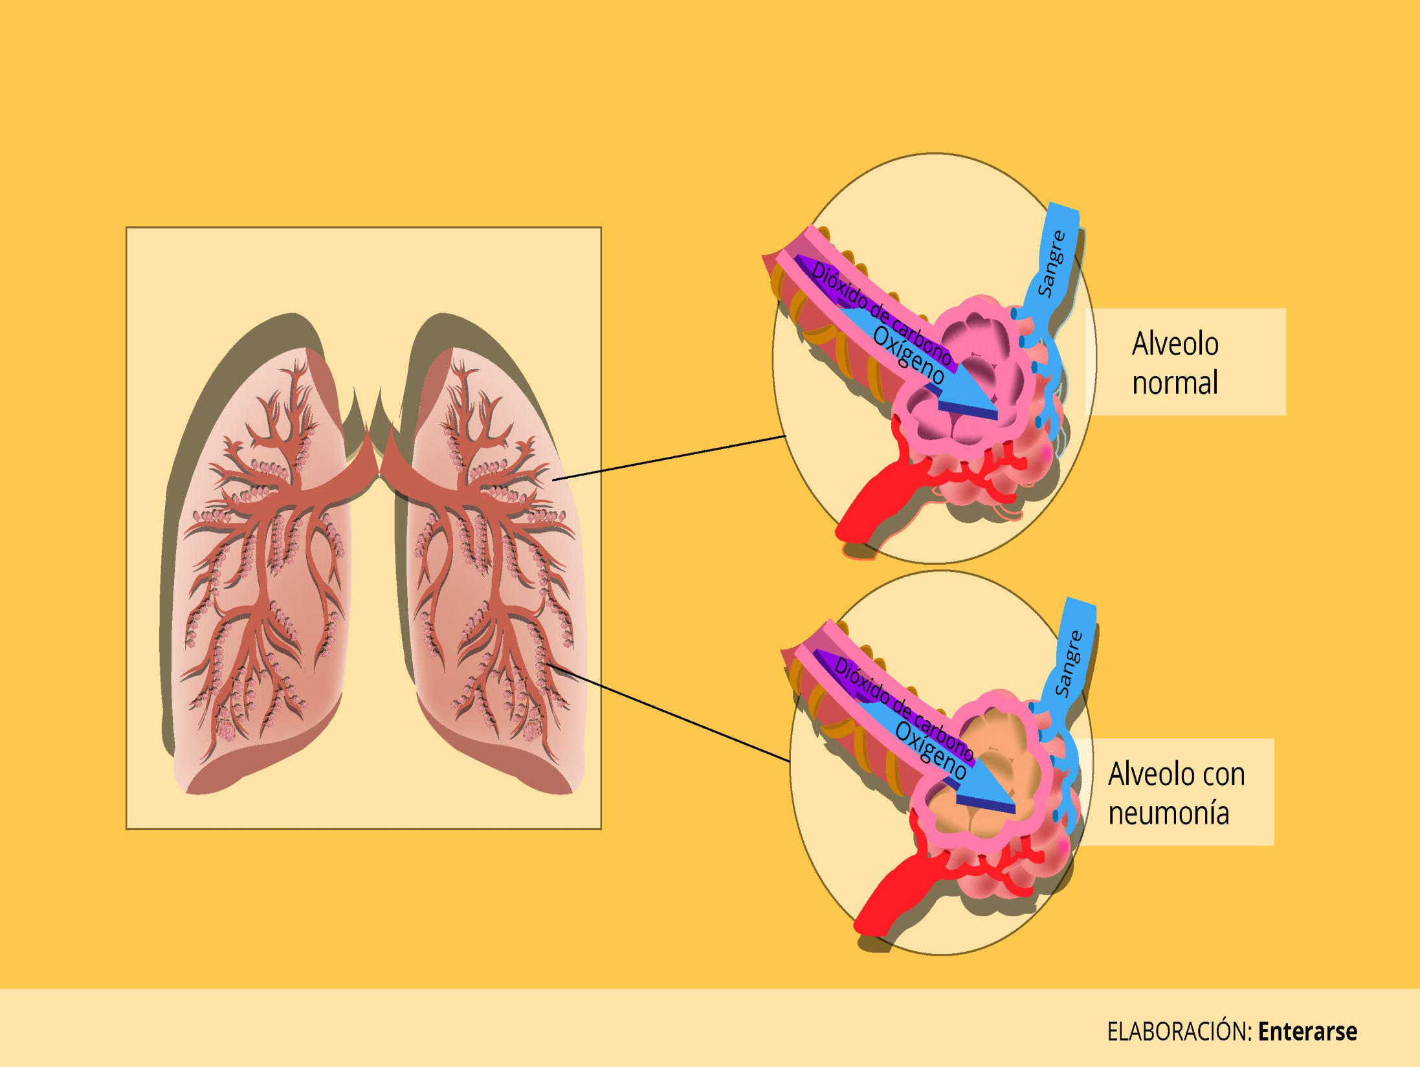

Slide 17
VARIANTES DE PRESENTACIÓN
Síndrome de condensación inflamatoria lobar (lobular) o neumónica.
Síndrome de condensación inflamatoria lobulillar, multifocal o bronconeumónica.

Slide 18
CUADRO CLÍNICO
Escalofríos
Ligera submatidez
Si es extensa:
Punta de costado
Fiebre, tos seca al comienzo y productiva después con expectoración de tipo purulento, herrumbroso
ausencia de murmullo vesicular,
Soplo tubario
Estertores crepitantes y subcrepitantes
Broncofonía aumentada y pectoriloquia áfona.
Discreto aumento de las vibraciones vocales
Estertores húmedos.
Síndrome de condensación inflamatoria lobar (lobular) o neumónica.

Slide 19
CUADRO CLÍNICO
Pacientes ancianos
Disminución global de la expansibilidad torácica bilateral o unilateral
Respiración broncovesicular o soplo tubario poco intenso, variable y móvil.
Disnea de ligera a intensa.
Tos frecuente
Expectoración mucopurulenta
Fiebre
Toma del estado general. Pulso acelerado
Vibraciones vocales aumentadas.
Submatidez, si hay confluencia de focos
Puede resonancia timpánica focos estén diseminados
Estertores crepitantes dispersos y subcrepitantes finos.
Broncofonía. Estertores roncos y sibilantes según la participación bronquial.
Síndrome de condensación inflamatoria lobulillar, multifocal o bronconeumónica.

Slide 20
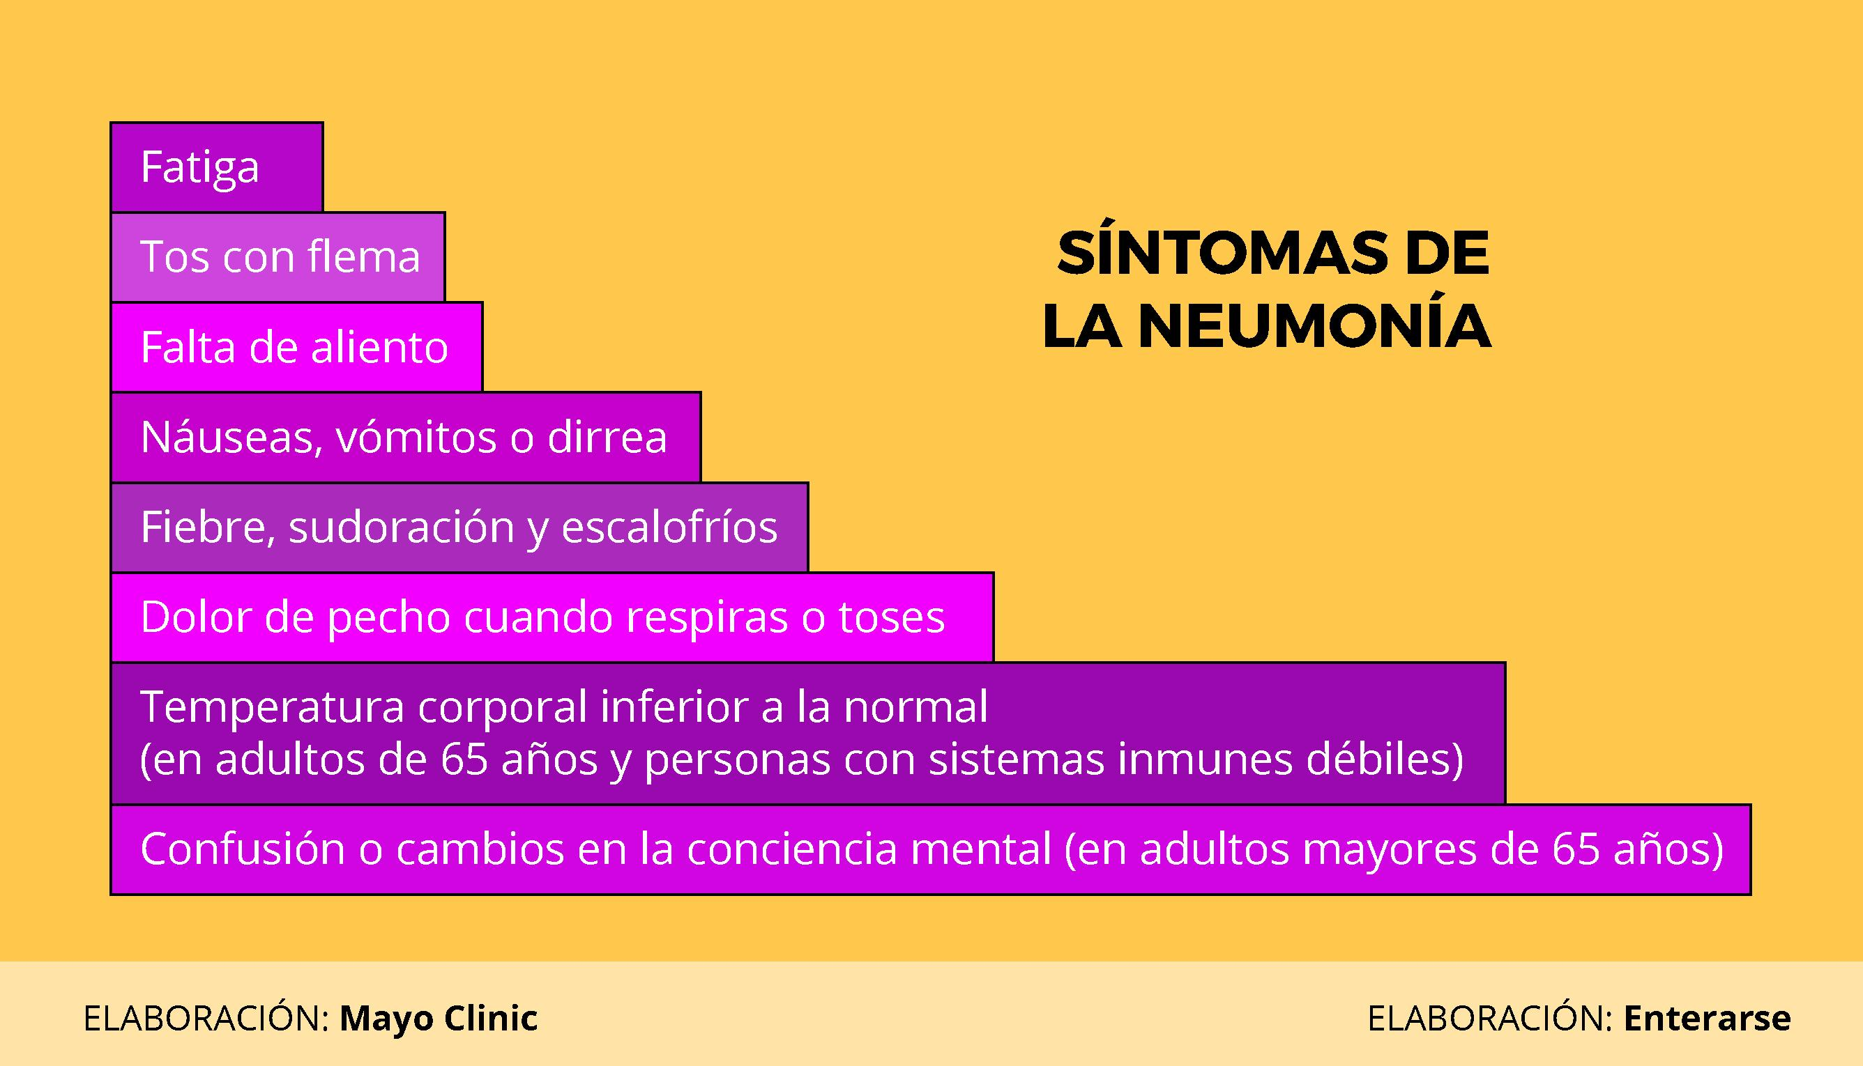

Slide 21
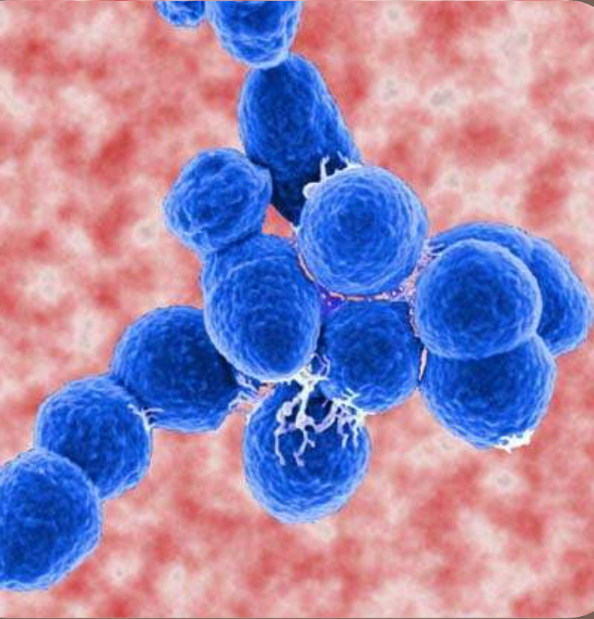
DIAGNÓSTICO
El diagnóstico estará conformado por: Historia clínica: anamnesis, examen físico y exámenes complementarios
Examen de esputo: Especificidad y sensibilidad de un 60-85 %.
Estudio microbiológico: Punción transtraqueal, broncoscopía
( con cepillado y lavado bronquial no protegido y protegido, lavado bronco alveolar)
Fibroscopía: Muestra se obtiene mediante cepillado bronquial por catéter telescopado o cepillo protegido de doble cubierta.

Slide 23
DIAGNÓSTICO
Líquido pleural
Técnicas serológicas
PCR
Marcadores de inflamación
Rx de tórax: prueba de oro.
  Condensación alveolar con broncograma aéreo lobar, segmentario y multifocal. Puede derrame pleural.
  Condensación intersticial segmentaria, multifocal o difusa, casi siempre bilateral, no es frecuente derrame pleural.
TAC: indicado en neumonías de lenta resolución o sospecha de cáncer de pulmón.

Slide 24
DIAGNÓSTICO
Hemograma Completo
Eritrosedimentación
Hemocultivos
Gasometría
Función renal
VIH

Slide 26
NEUMONÍA POR COVID-19

Slide 27
PRONÓSTICO
Criterios de ingreso
Circunstancias que imposibiliten un tratamiento ambulatorio.
Personas mayores de 65 años.
Comorbilidad significativa: enfermedad renal, cardiaca, pulmonar, hepática, DM, neoplasia e inmunodepresión.
Si probable causa x S. aureus, BGN o anaerobios.
Complicaciones supurativas: empiema, artritis, meningitis y endocarditis.
Fracaso de tratamiento ambulatorios.
FR˃30, taquicardia ˃125, hipoxemia PO2 ˂60, alteración del estado mental
Leucopenia ˂5. No atribuible a un proceso conocido.

Slide 28
PRONOSTICO
Factores de mal pronóstico ( CURB-65, PSI-Fine)
  Edad avanzada
  Presencia de comorbilidad
  Fr ˃ 30
  TA ˂ 90 o TAD ˂ 60mmHg
  Temperatura ˂ 35 y ˃ 40
  Confusión o disminución del nivel de conciencia
  Insuficiencia respiratoria
  Hematocrito ˂ 30 hemoglobina ˂ 9.0 g/l
  Leucopenia o leucocitosis ˃ 30, o neutropenia
  Necesidad de intubación
  Evidencia de cuagulopatía o acidosis metabólica
  Afectación bilateral o la implicación de más de un lóbulo.
  Cavitación o derrame pleural
  Bacteriemia manifestada x hemocultivo positivo

Slide 29
PREVENCION
Cesar habito de tabáquico
Reducir el consumo de alcohol
Evitar Hacinamiento
Adecuado estado nutricional
Evitar contacto con personas enfermas
Control de las enfermedades crónicas
Buena higiene bucal
Vacunación poblaciones vulnerables
  Prevenir Influenza mediante la vacunación en la temporada adecuadas.
  Vacuna contra el neumococo ( polisacárida 23-valente)

Slide 30
TRAMIENTO MEDIDAS GENERALES
Reposo relativo
Aporte calórico adecuado
Oxigenoterapia necesaria hasta alcanzar una PaO2 mayor a 60 mmHg
Hidratación adecuada
Medidas antitérmicas físicas o farmacológicas.
Analgésicos si dolor pleurítico
Vigilancia hemodinámica

Slide 31
CLASIFICACION DEL PACIENTE CON NAC
TRATAMIENTO
Variante I:
  Paciente hasta de 65 años,
  Buen estado general,(sin criterio de hospitalización)
  Extensión limitada a un tercio del área del pulmón
  Ausencia de factores de mal pronóstico.
  Tinción de gram del esputo gérmenes predominantes grampositivos. Germen más frecuente neumococo , seguido de M. pneumoniae.
Generalmente no necesita hospitalización
Tratamiento vía oral: Amoxicilina 500 mg 1 capsula cada 8 horas o cefuroxima 1 gr cada 8 o 12 h. Macrólidos en alérgicos 500mg diarios por 6 días

Slide 32
CLASIFICACIÓN DEL PACIENTE CON NAC.
TRATAMIENTO
Variante II:
  Paciente mayor de 65 años
  Existencia de factores de mal pronostico (comorbilidad significativa).
  Principal germen neumococo y adquiere mayor importancia BGN , H. Influenzae, S. aureus y virus respiratorios.
Tratamiento:
  Cefalosporina de segunda generación: Cefuroxima 0.75- 1.5 g iv o im cada 8 horas
  Cefalosporina de tercera generación: cefotaxima 1-2 g EV cada 8 h o ceftriaxona1-2 g cada 8-12h.
  Betalactámico con inhibidor de betalactamasa (amoxicilina + clavulánico) si infección estafilocócica( amoxicilina con sulbactam o con clavulánico) Macrólidos en caso de alergia a betalactámicos.

Slide 33
CLASIFICACION DEL PACIENTE CON NAC.
TRATAMIENTO
Variante III:
  Cualquier edad
  Con toma del estado general
  Criterios de hospitalización
  Factores de mal pronostico
  Complicaciones
  Predominio de gérmenes gramnegativos en el esputo.
Estos siempre serán hospitalizados.
Tratamiento combinado:
Betalactámicos: penicilinas antiseudomónicas. ticarpen1gr iv cada 6-8 h en infecciones graves 300mg/kg/día en 6 dosis.
Ceftriaxona 2-6 gr/día im o iv; cefotaxima 1-2 gr cada 6h,asociadas a aminoglucósidos con actividad antiseudomónica 15 mg/kg/día im o iv en 2-3 dosis.
Fluorquinolonas: Legionella asociado rifampicina o macrólidos
( eritromicina 0.5-1g cada 6h o claritromicina 500 mg cada 12h).

Slide 34
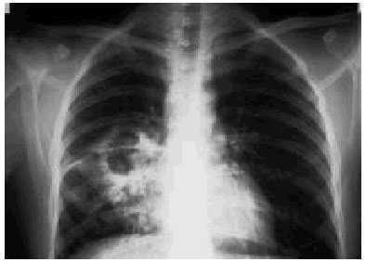
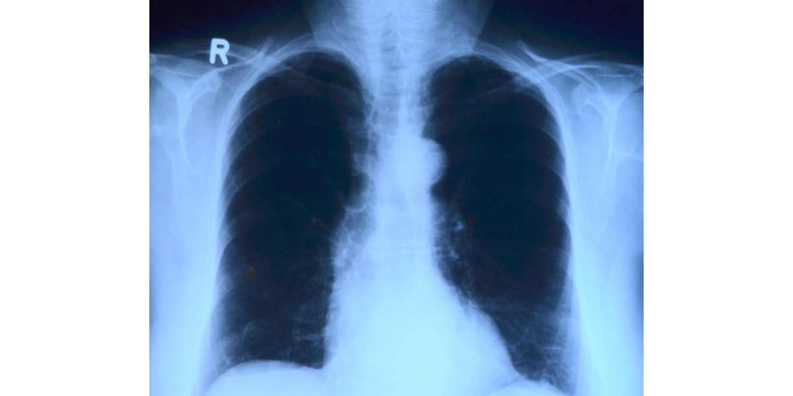
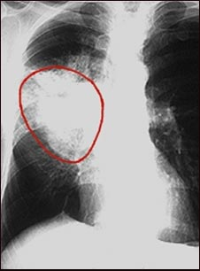
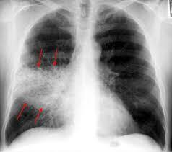
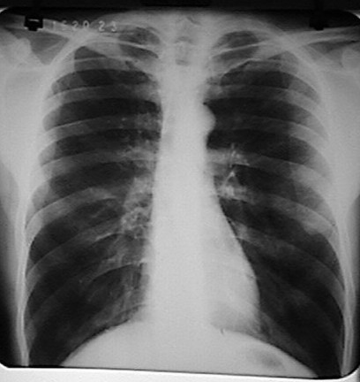
CONCLUSIONES
1
2
3
4
5

Slide 36
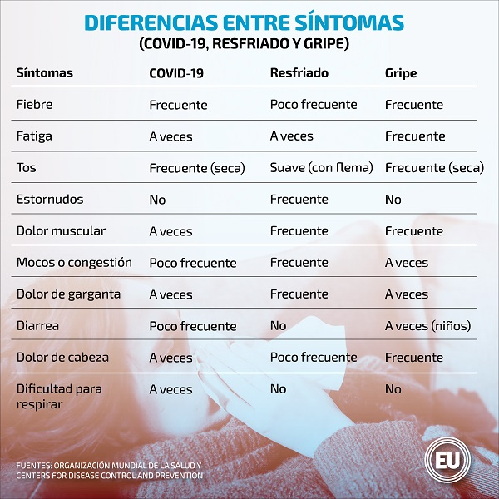

Slide 37
Estudio Independiente
Mencione cinco factores de mal pronostico en la evolución de un paciente con neumonía.
2. Paciente masculino, de 68 años de edad con antecedentes personales de EPOC y alcoholismo. Acude al cuerpo de guardia del policlínico, traído por sus familiares pues presenta cuadro de desorientación y falta de aire. Plantee posibles diagnósticos, y cuál sería la conducta a tomar en dicho caso.

Slide 38
Bibliografía
Roca GR et al. Diagnóstico y tratamiento en Medicina Interna. La Habana: Editorial Ciencias Médicas; 2002 Pág. 150-163. y 2017. Pág. 216-231.
Peña EV et al. Diagnóstico y tratamiento en Medicina Interna. La Habana: Editorial de Ciencias Médicas; 2016. Pág 46-48.
Bibliografía complementaria:
Propedéutica Clínica y Fisiopatología Medica de R. Llanio y colaboradores

Slide 39
CURIOSIDADES MEDICAS
¿Cuál fue la causa del fallecimiento de Benjamín Franklin y George Stephenson?

